Slide 1

CIBERSEGURIDAD EN SISTEMAS DE CONTROL INDUSTRIAL (SCI)
10.- Comunicaciones seguras OPC-UA

Slide 2

10.- Comunicaciones seguras OPC-UA
Protocolo creado en 1996 por la OPC Foundation a partir de OLE (Object Linking Embedding de Microsoft)
Empleado para homogeneizar servicios:
Mayor compatibilidad de productos
Reducción de costes

Slide 3
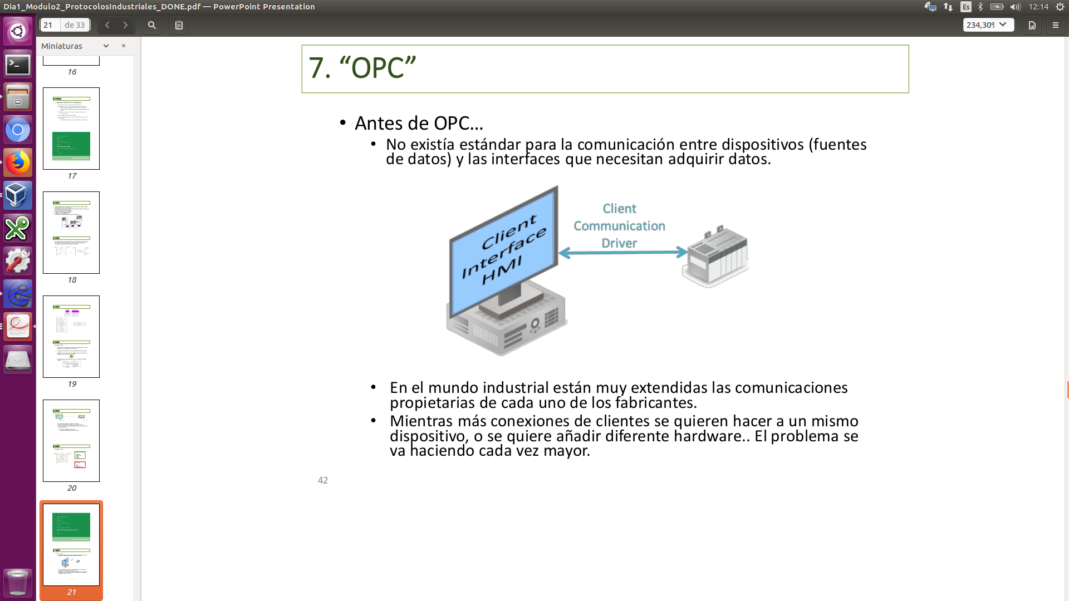
10.- Comunicaciones seguras OPC-UA
Originariamente no existían estándares para la comunicación entre dispositivos (fuentes de datos) y las interfaces que necesitan adquirir datos
Las comunicaciones propietarias son (eran) la norma general
Las diferencias en hardware acrecientan el problema

Slide 4
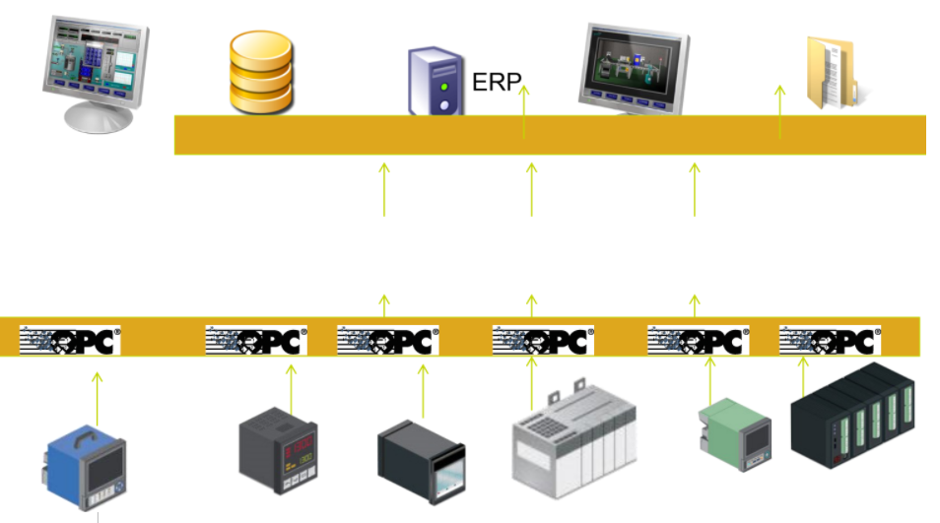
10.- Comunicaciones seguras OPC-UA
Se trabaja con el concepto Cliente/Servidor
Estandariza la conexión entre los clientes y un servidor
El servidor hace de puente entre los dispositivos y los clientes
El servidor es capaz de mantener la conexión con un solo dispositivo para no sobrecargarlo
Se optimiza la arquitectura cliente/servidor

Slide 5
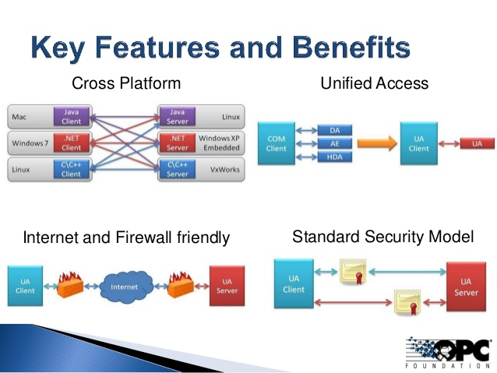
10.- Comunicaciones seguras OPC-UA
OPC UA (Unified Arquitecture)
Seguridad nativa
Fácilmente integrable con Internet y cortafuegos

Slide 6
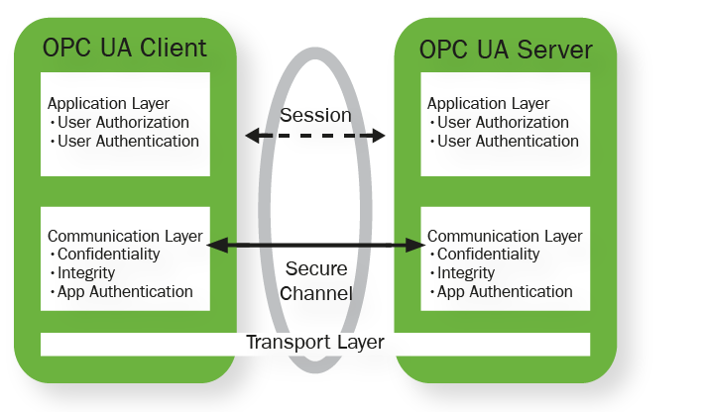
10.- Comunicaciones seguras OPC-UA
Conectividad OPC UA:
Comunicación punto a punto a través de un puerto TCP dedicado
Cifrado de datos con estándares RSA y autenticación basada en certificados x509

Slide 7
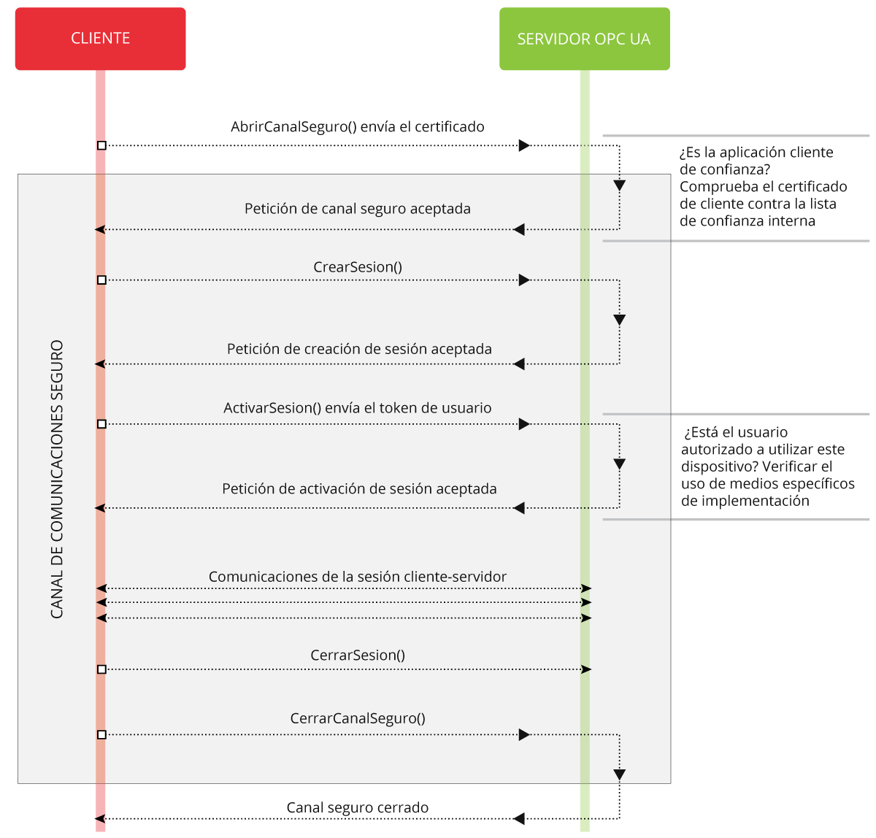
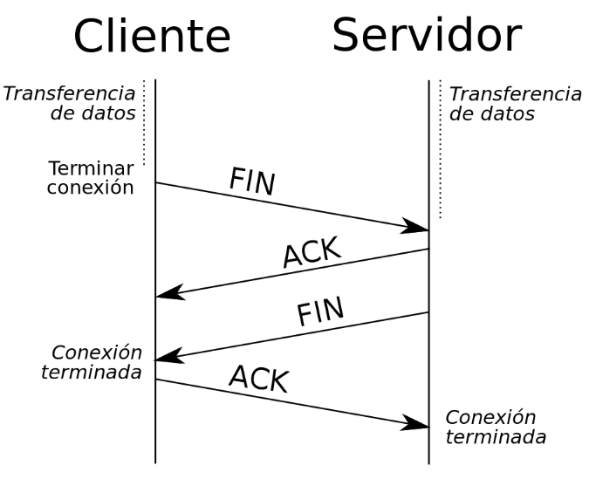
10.- Comunicaciones seguras OPC-UA

Slide 8
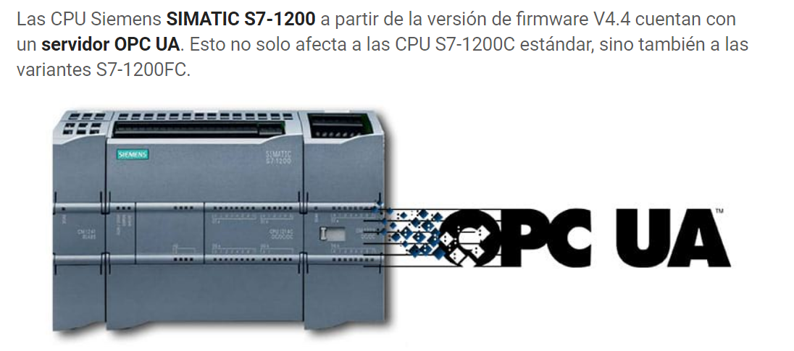
10.- Comunicaciones seguras OPC-UA

Slide 9
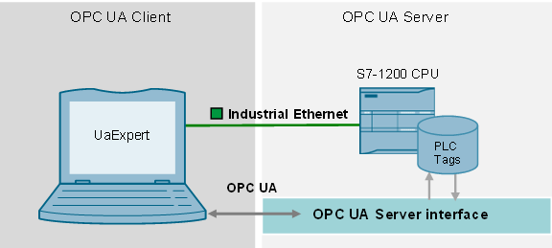
10.- Comunicaciones seguras OPC-UA

Slide 10
10.- Comunicaciones seguras OPC-UA
S7 1200 V4.1 Habilitar OPC-UA Server
PLC server UA expert client
PLC server HMI client
PLC server WinCC client
PLC server PLC client
PLC server Node red OPC client
PLC server MySQL OPC client - MES / ERP

Slide 11
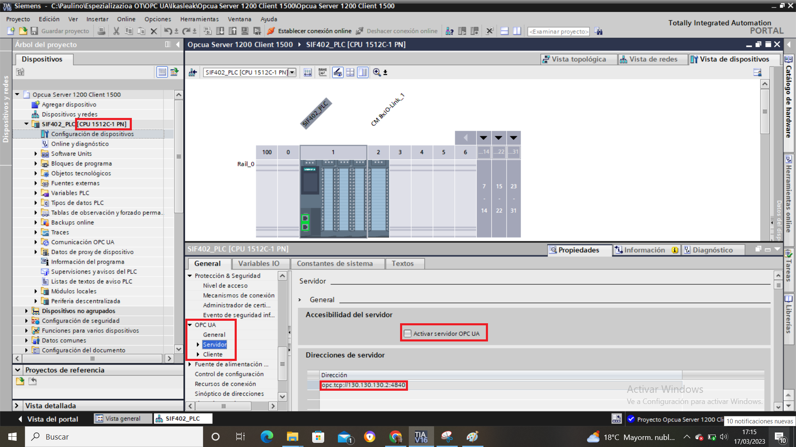
10.- Comunicaciones seguras OPC-UA
S7 1200 V4.4 Habilitar OPC-UA.

Slide 12
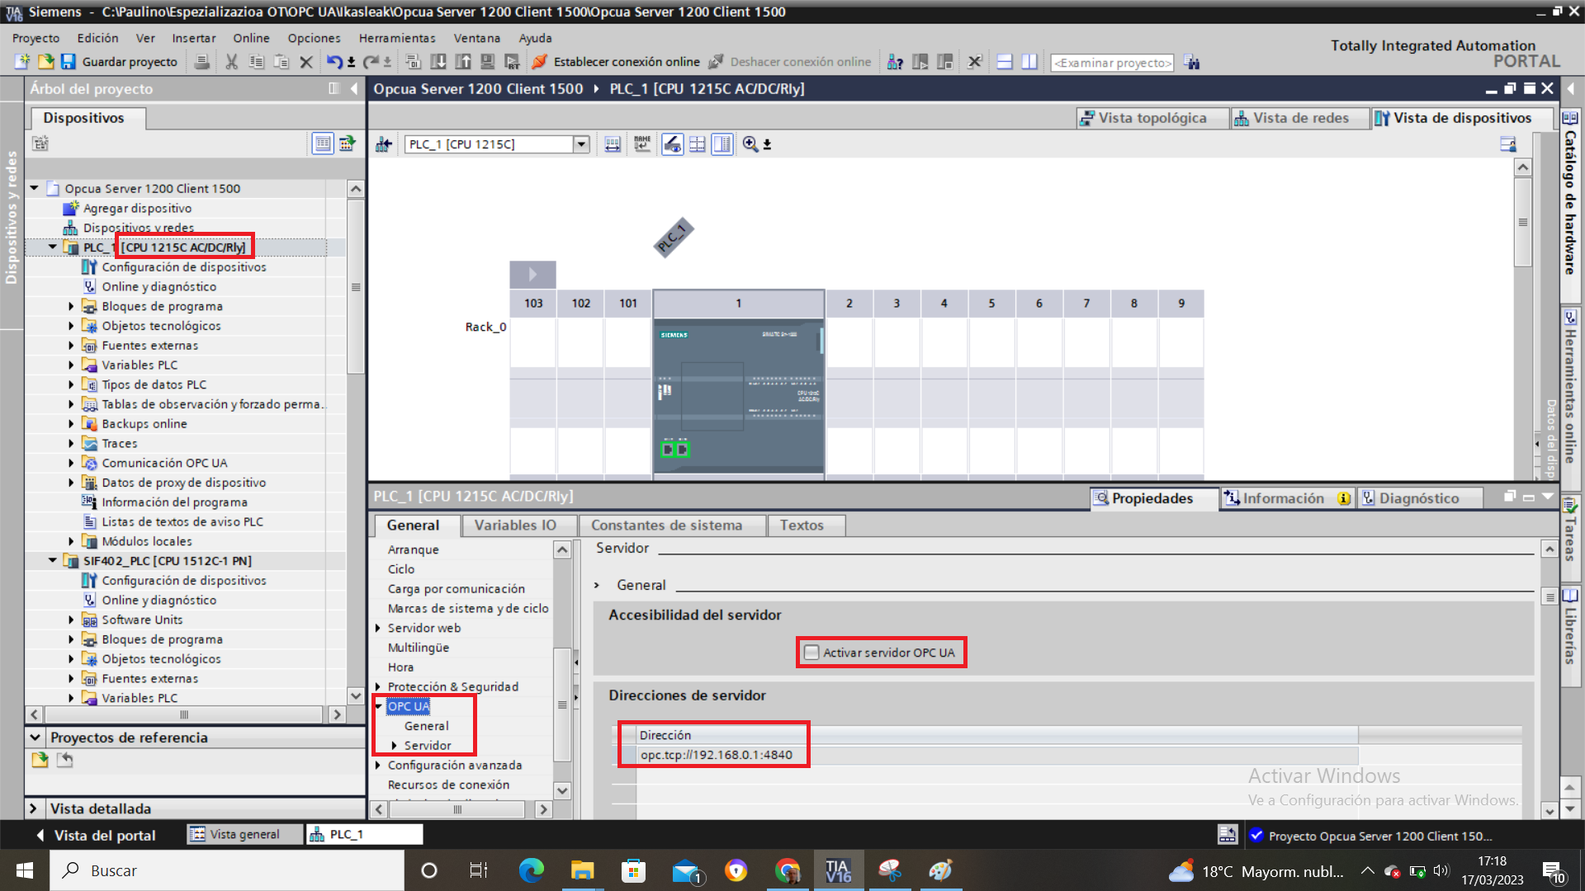
10.- Comunicaciones seguras OPC-UA
S7 1200 V4.4 Habilitar OPC-UA.

Slide 13
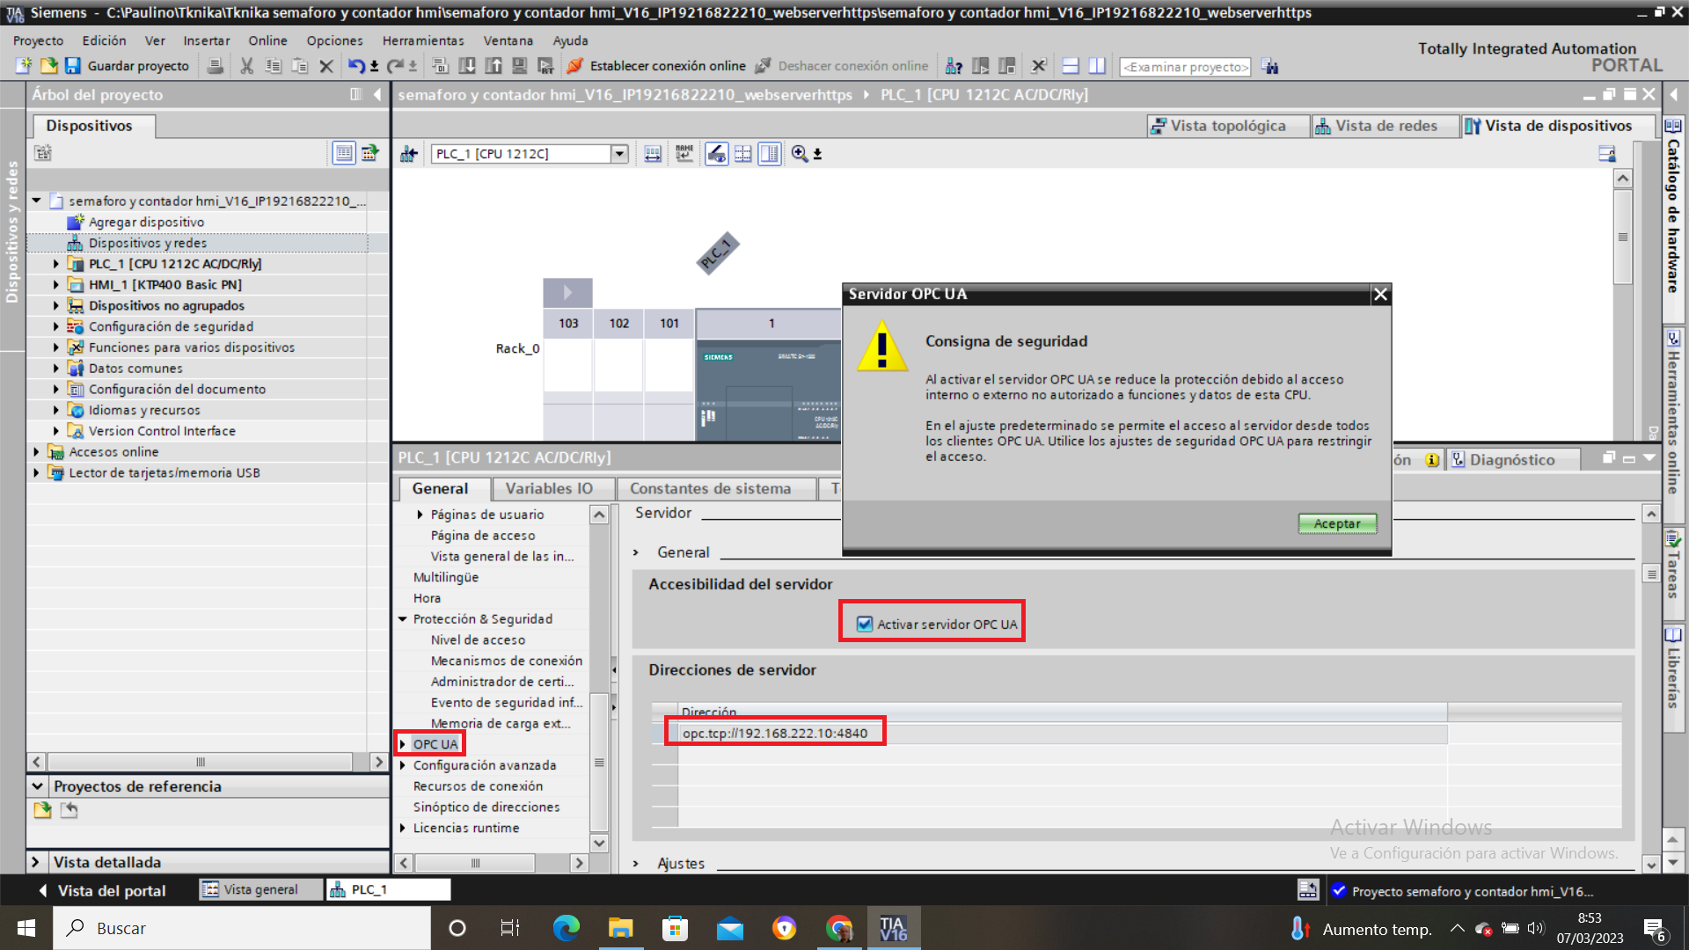
10.- Comunicaciones seguras OPC-UA
S7 1200 V4.4 Habilitar OPC-UA Server

Slide 14
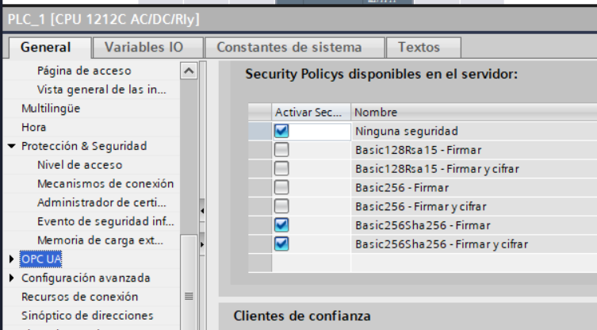
10.- Comunicaciones seguras OPC-UA
S7 1200 V4.4 Habilitar OPC-UA. Server

Slide 15
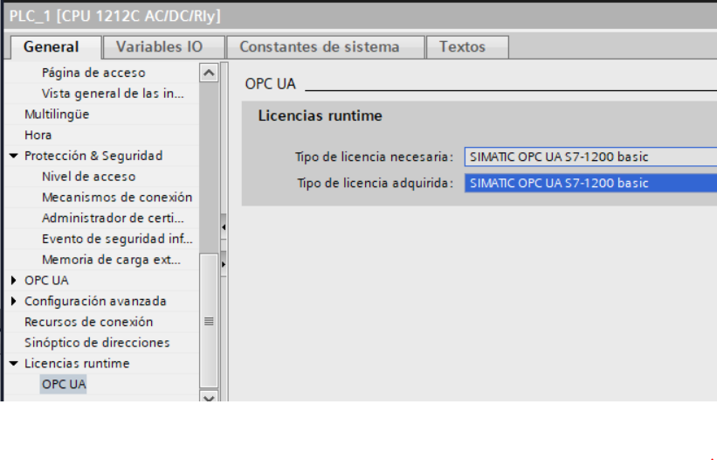
10.- Comunicaciones seguras OPC-UA
S7 1200 V4.4 Habilitar OPC-UA.Server

Slide 16
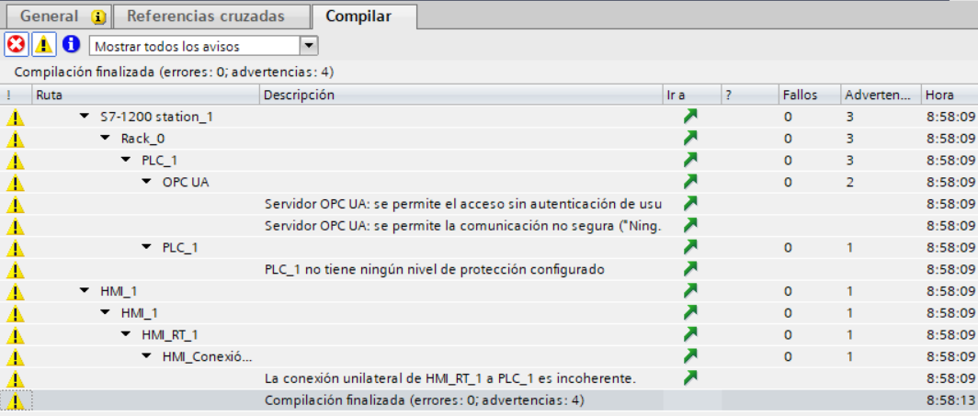

10.- Comunicaciones seguras OPC-UA
S7 1200 V4.4 Habilitar OPC-UA. Server

Slide 17
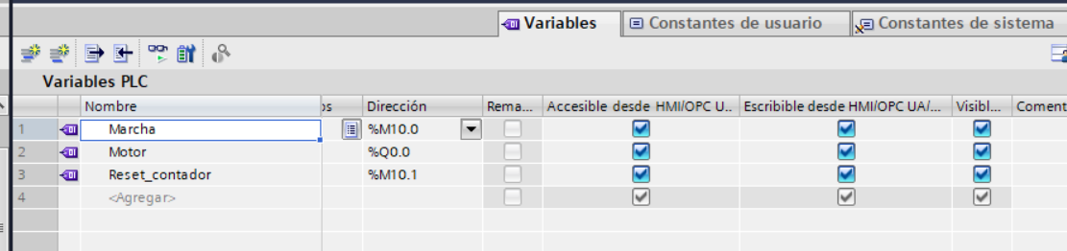
10.- Comunicaciones seguras OPC-UA
S7 1200 V4.4 Habilitar OPC-UA. Server
Comprobamos que las variables están accesibles para OPC
Si generamos una DB el proceso es similar, comprobar que las variables están accesibles desde OPC

Slide 18
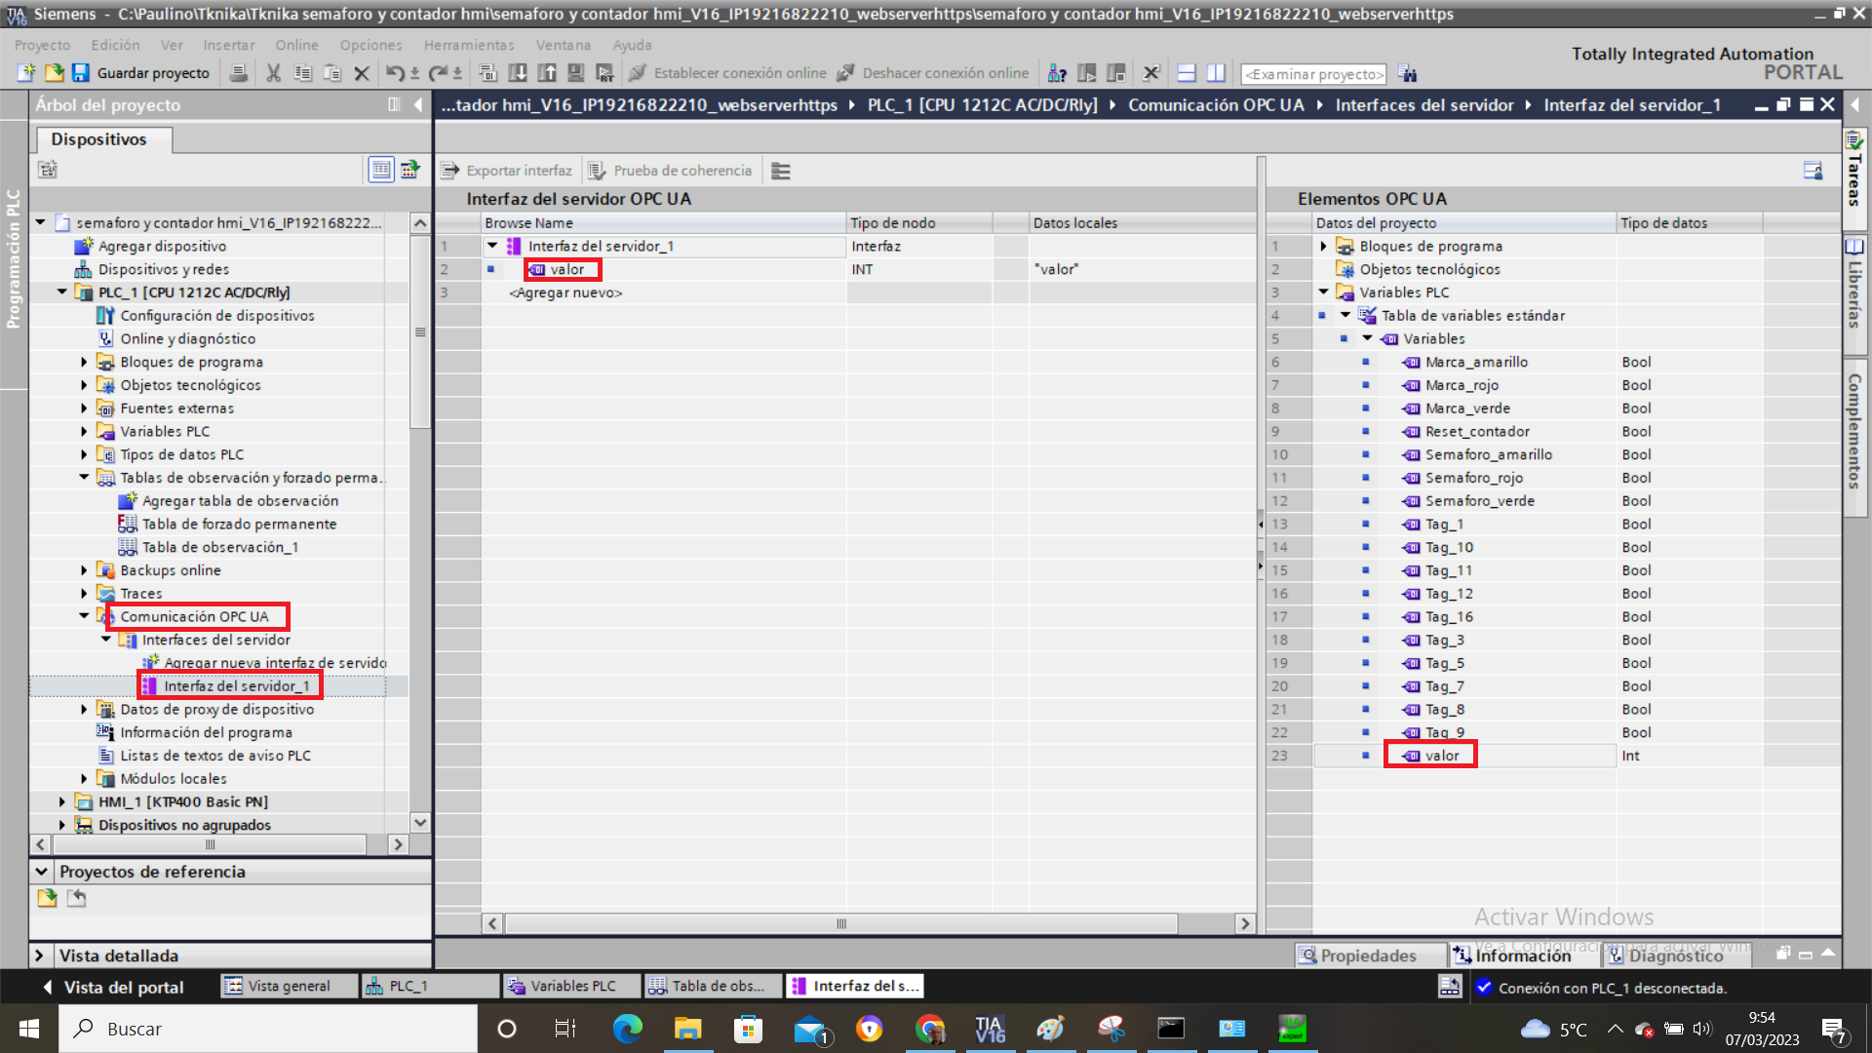
10.- Comunicaciones seguras OPC-UA
S7 1200 V4.4 Habilitar OPC-UA. Server

Slide 19
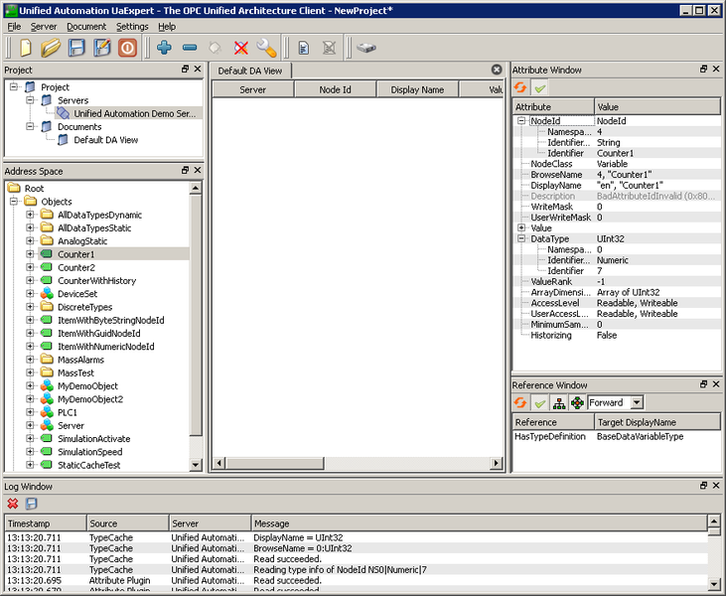
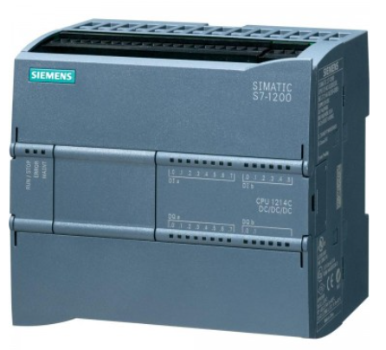
10.- Comunicaciones seguras OPC-UA
PLC server UA expert Client
UAExpert CLIENT
S7 1200 SERVER

Slide 20
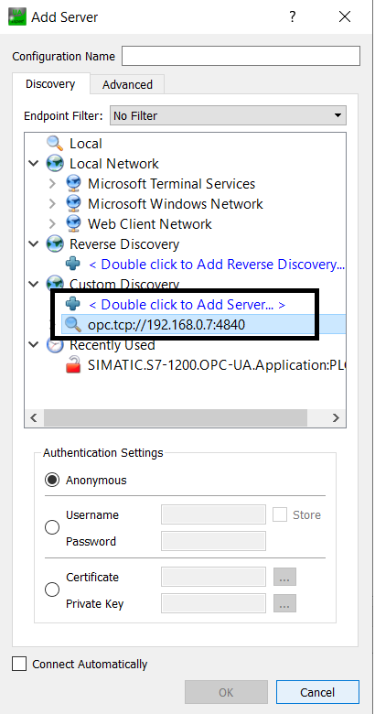
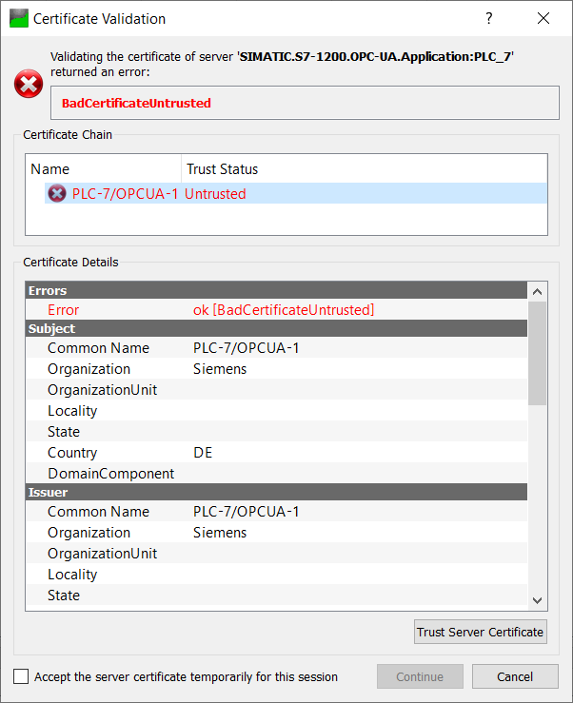
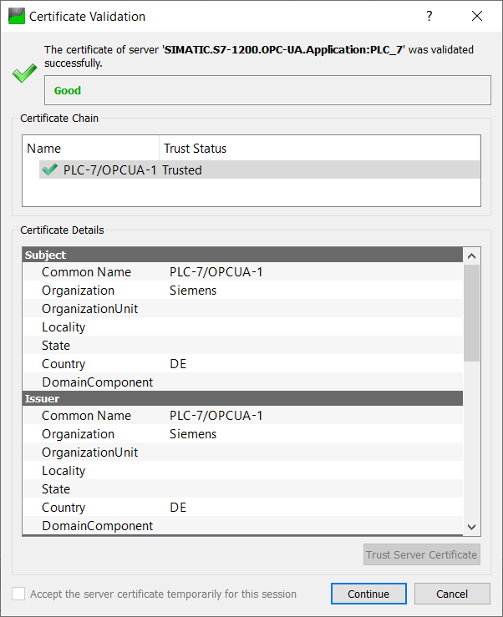
10.- Comunicaciones seguras OPC-UA
PLC server UA expert Client

Slide 21
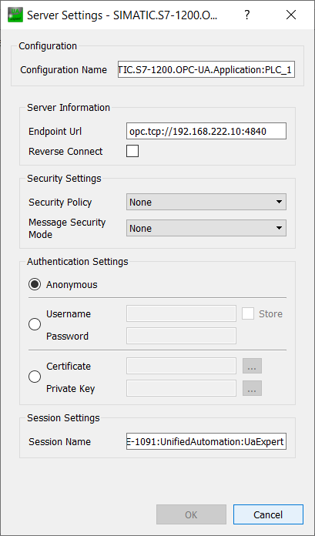
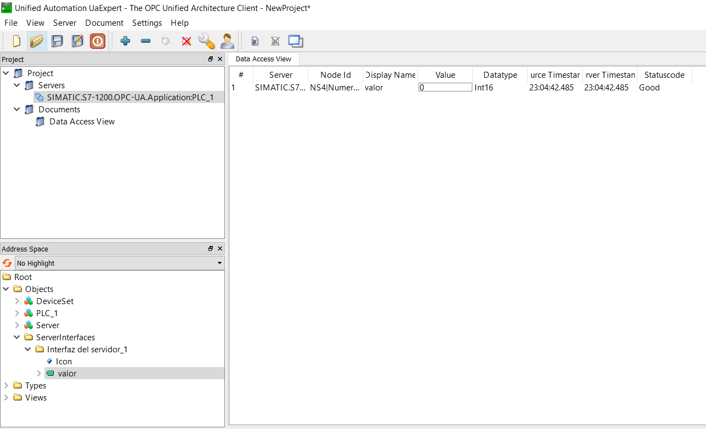
10.- Comunicaciones seguras OPC-UA
PLC server UA expert Client

Slide 22
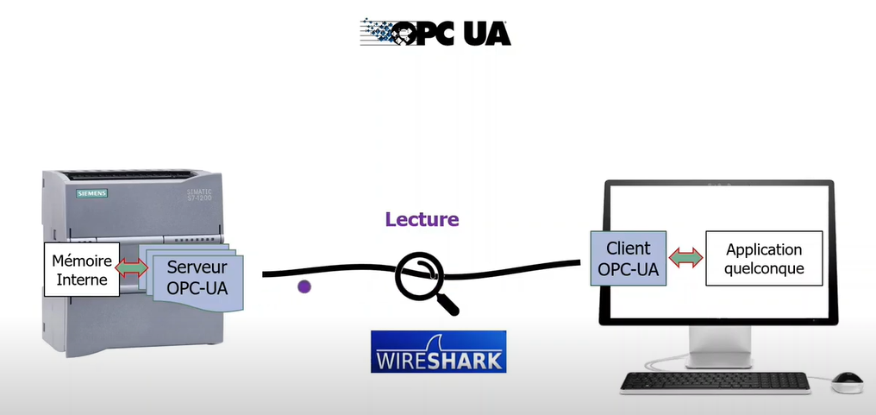
10.- Comunicaciones seguras OPC-UA
PLC server UA expert Client

Slide 23
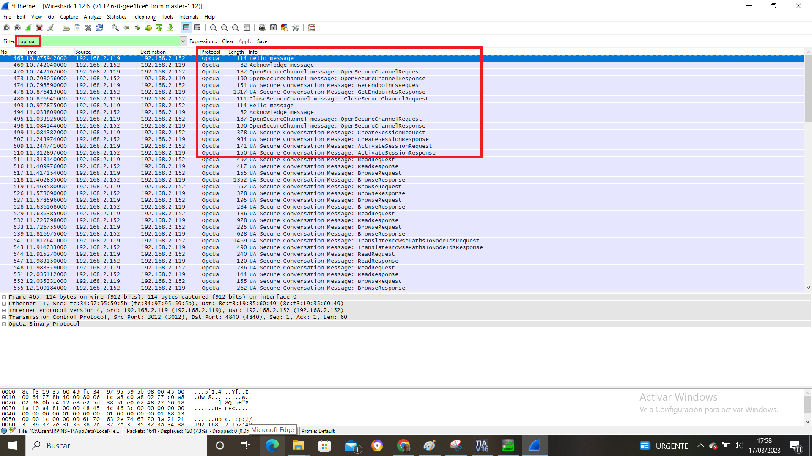
10.- Comunicaciones seguras OPC-UA
PLC server UA expert Client

Slide 24
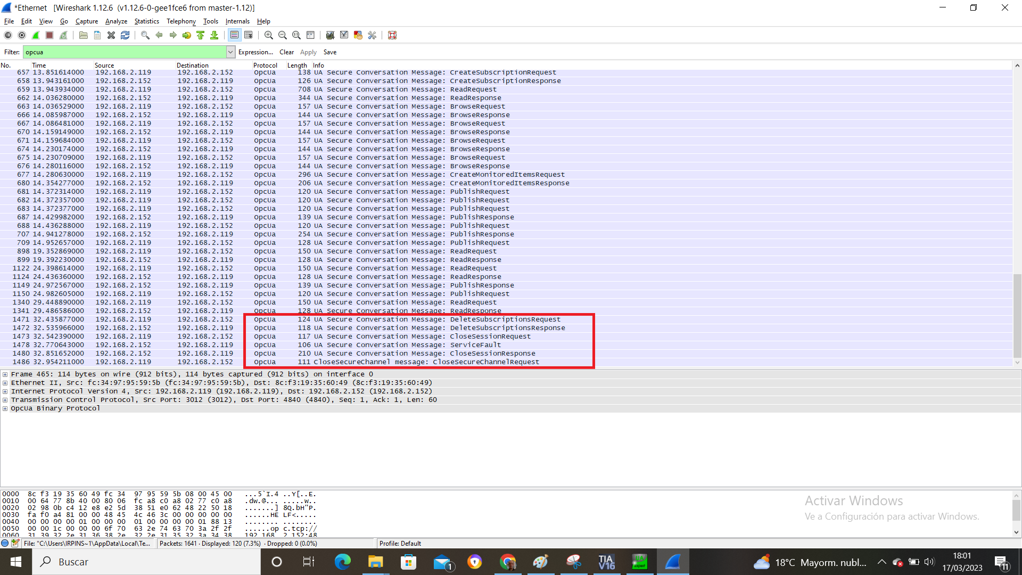
10.- Comunicaciones seguras OPC-UA
PLC server UA expert Client

Slide 25
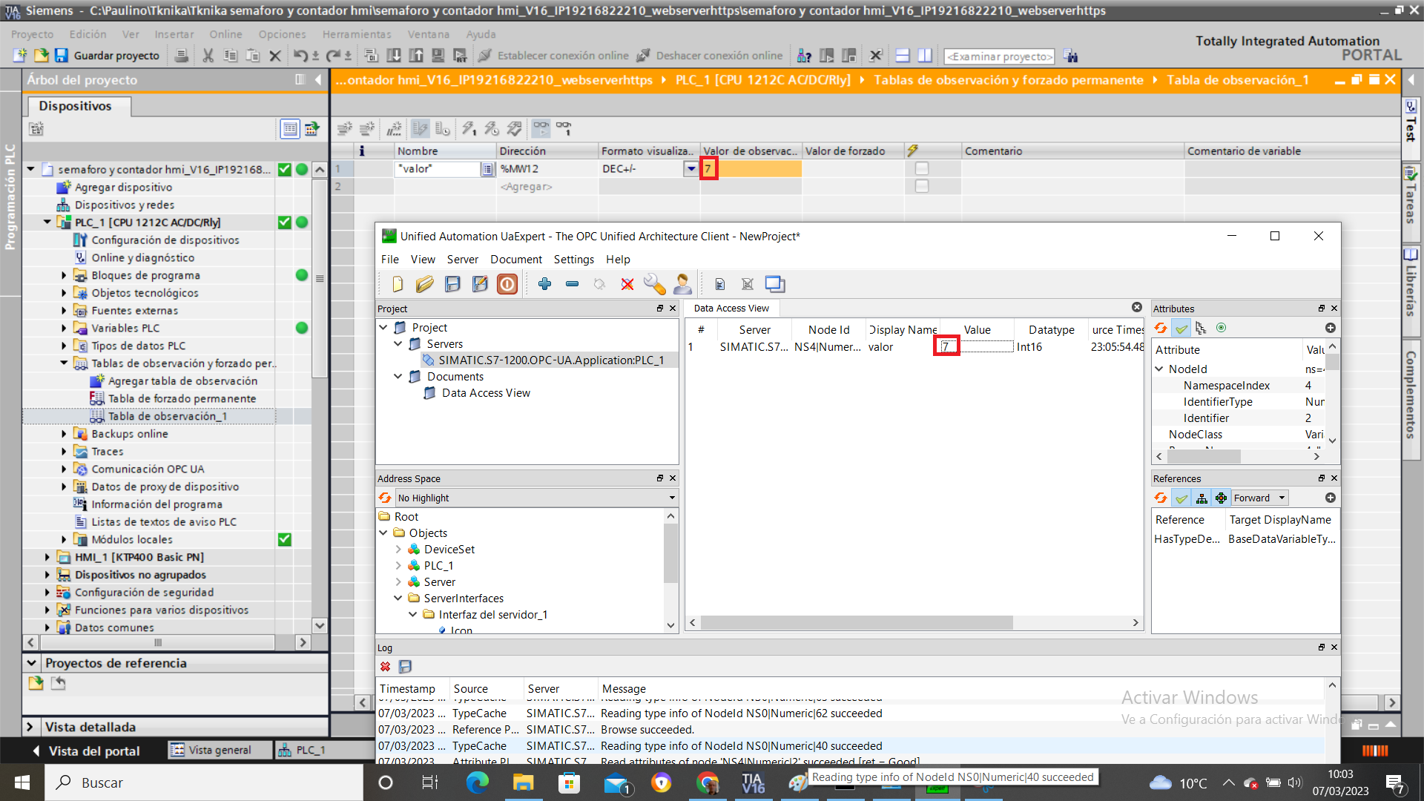
10.- Comunicaciones seguras OPC-UA
PLC server UA expert Client

Slide 26

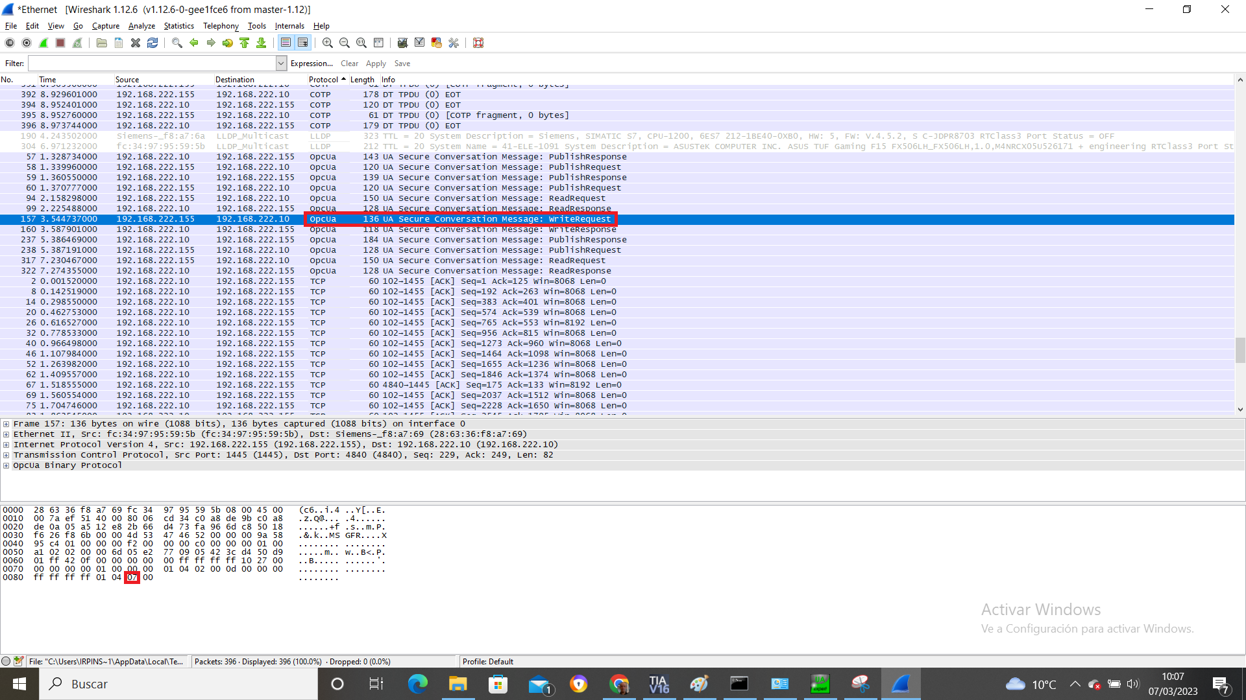
10.- Comunicaciones seguras OPC-UA
PLC server UA expert Client
Demo - UA Expert

Slide 27
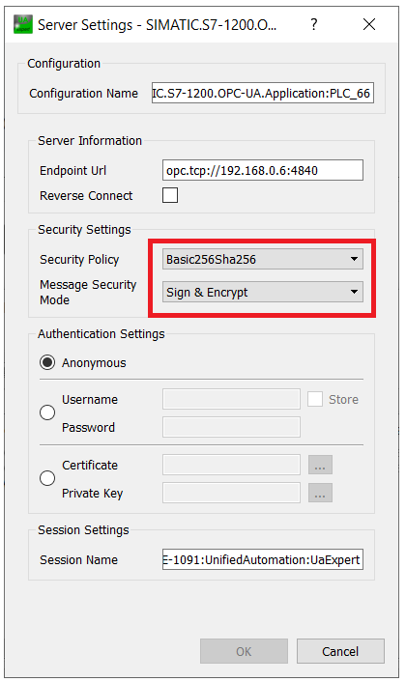
10.- Comunicaciones seguras OPC-UA
PLC server UA expert Client
Video. Conexión segura

Slide 28
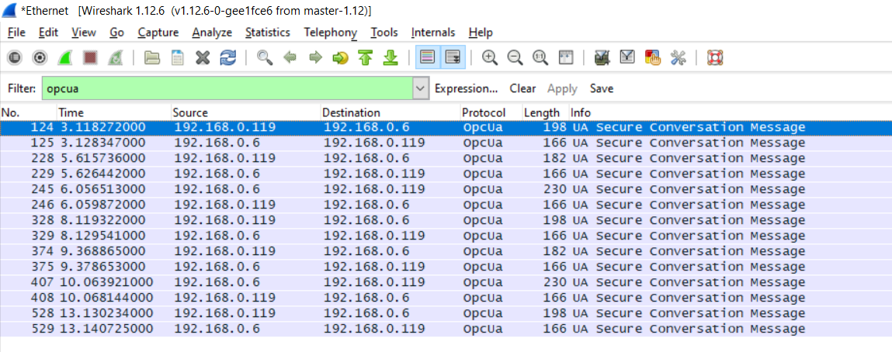
10.- Comunicaciones seguras OPC-UA
PLC server UA expert Client

Slide 29
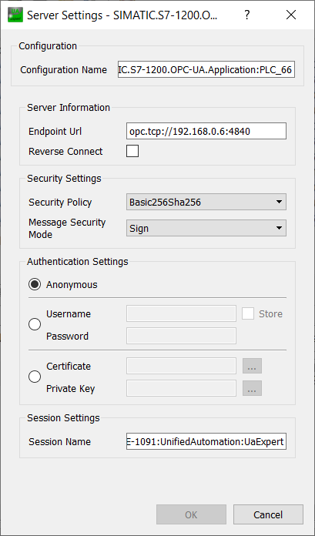
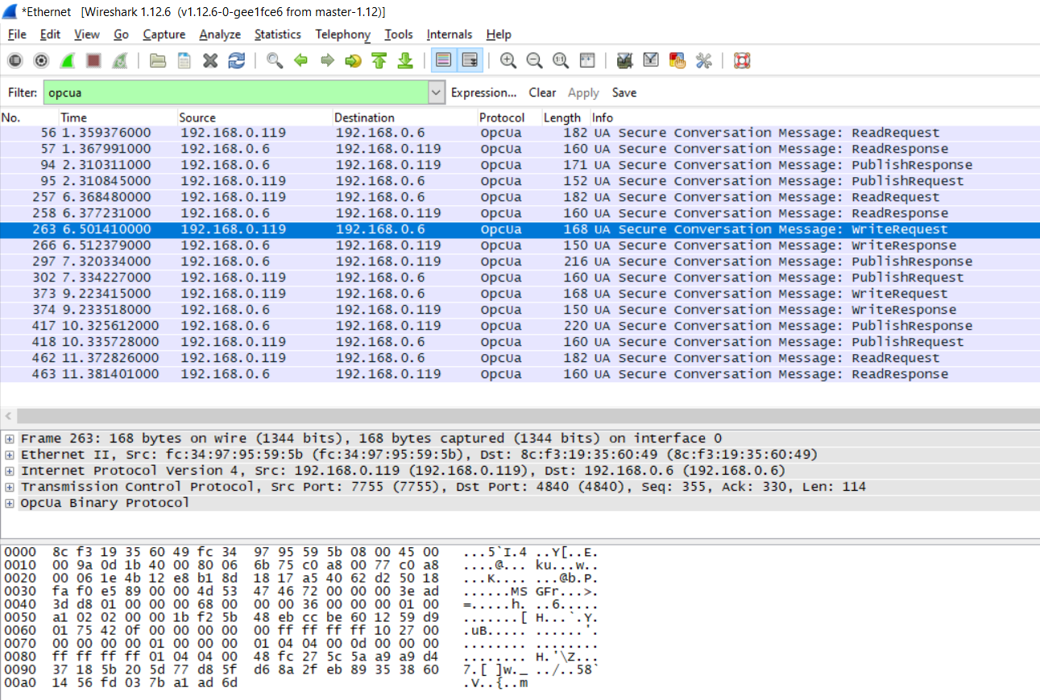
10.- Comunicaciones seguras OPC-UA
PLC server UA expert Client

Slide 30
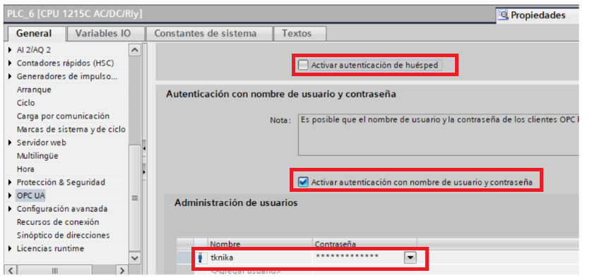
10.- Comunicaciones seguras OPC-UA
PLC server UA expert Client

Slide 31
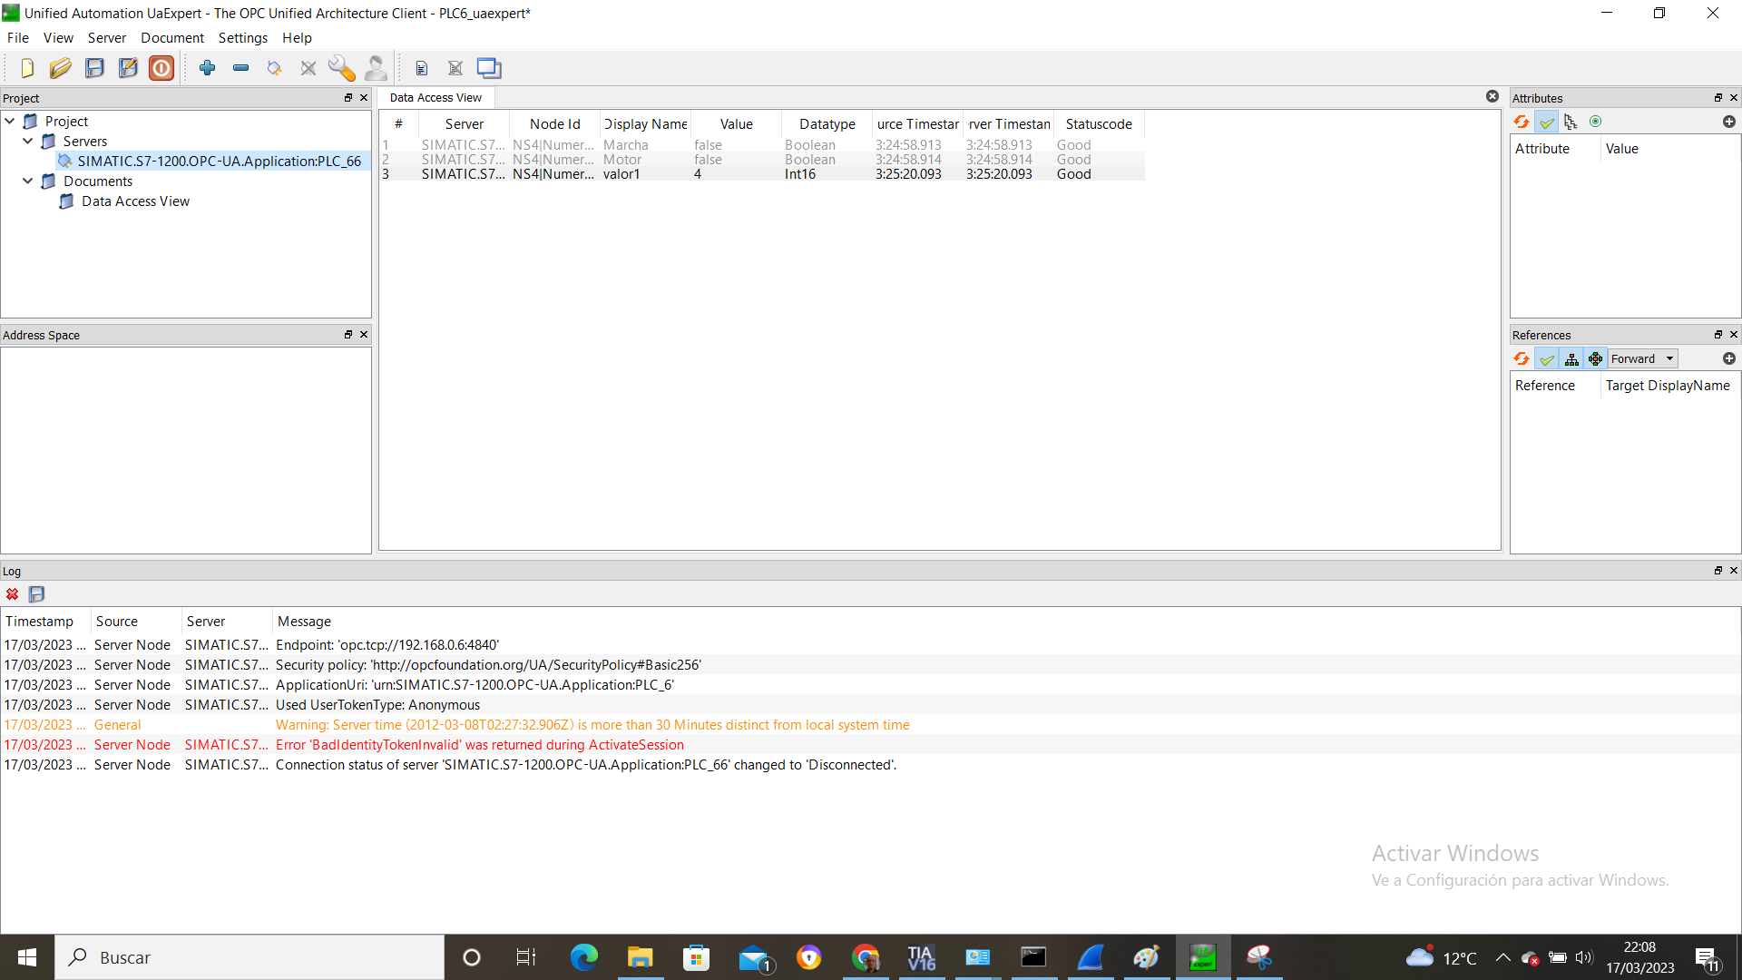
10.- Comunicaciones seguras OPC-UA
PLC server UA expert Client

Slide 32
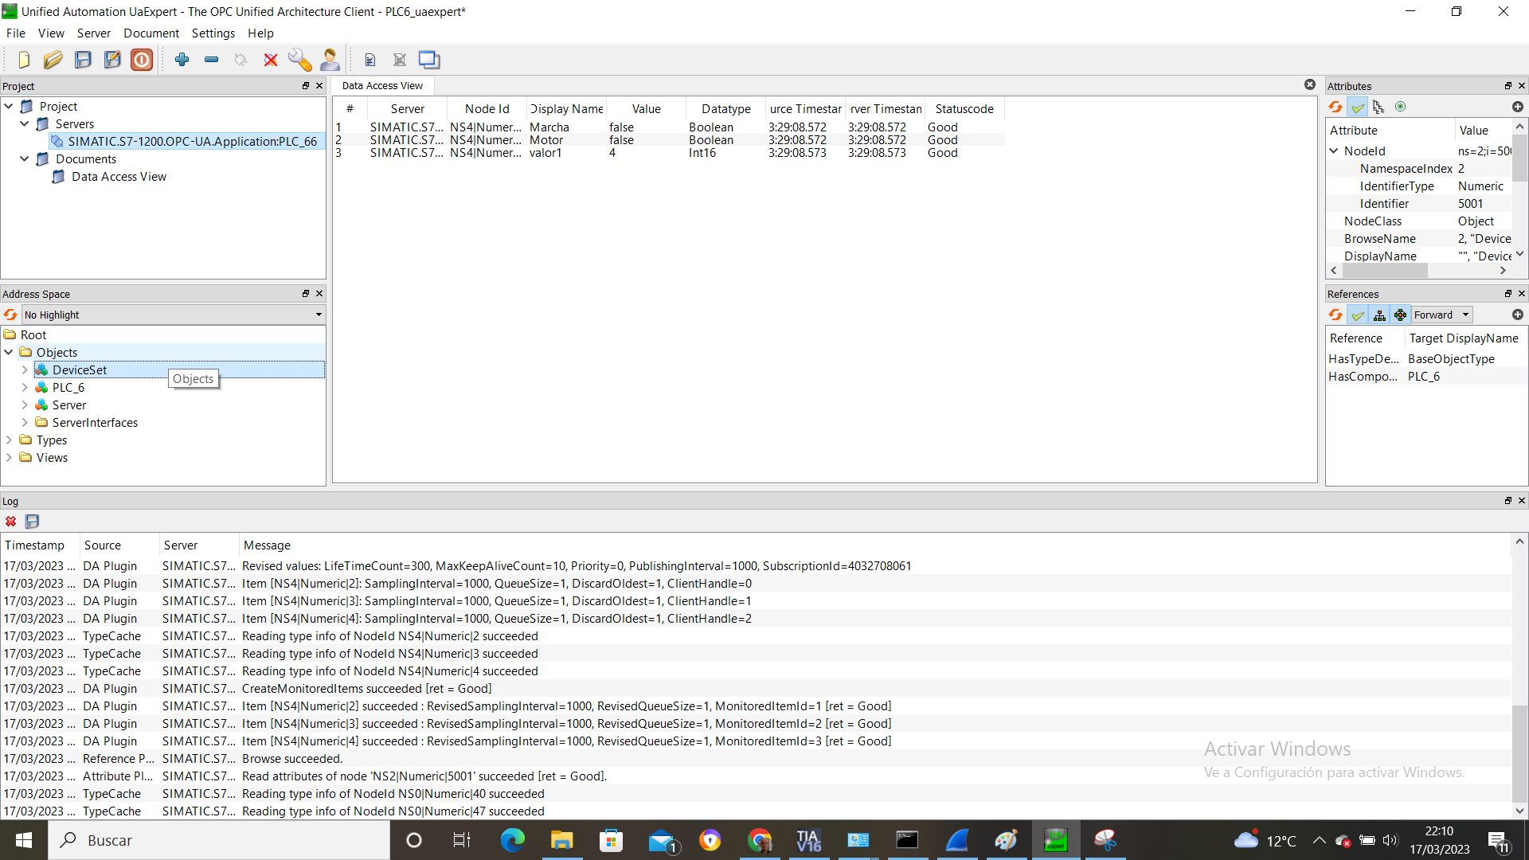
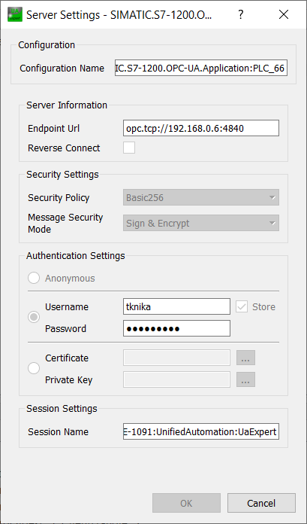
10.- Comunicaciones seguras OPC-UA
PLC server UA expert Client

Slide 33
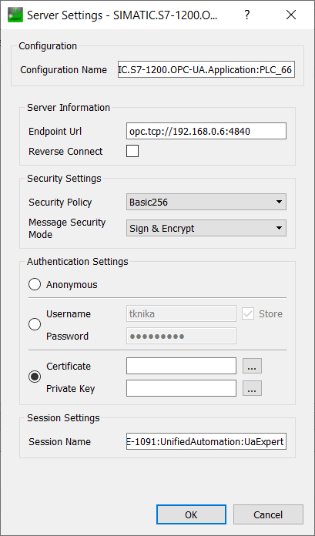
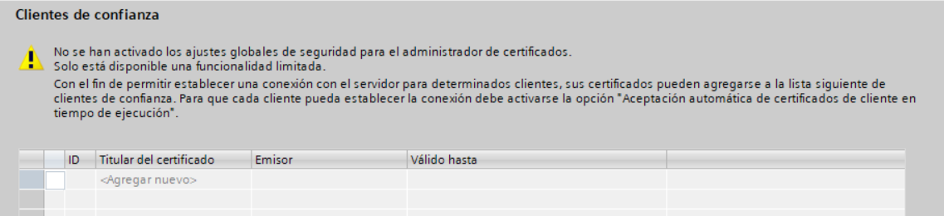
10.- Comunicaciones seguras OPC-UA
PLC server UA expert Client

Slide 34
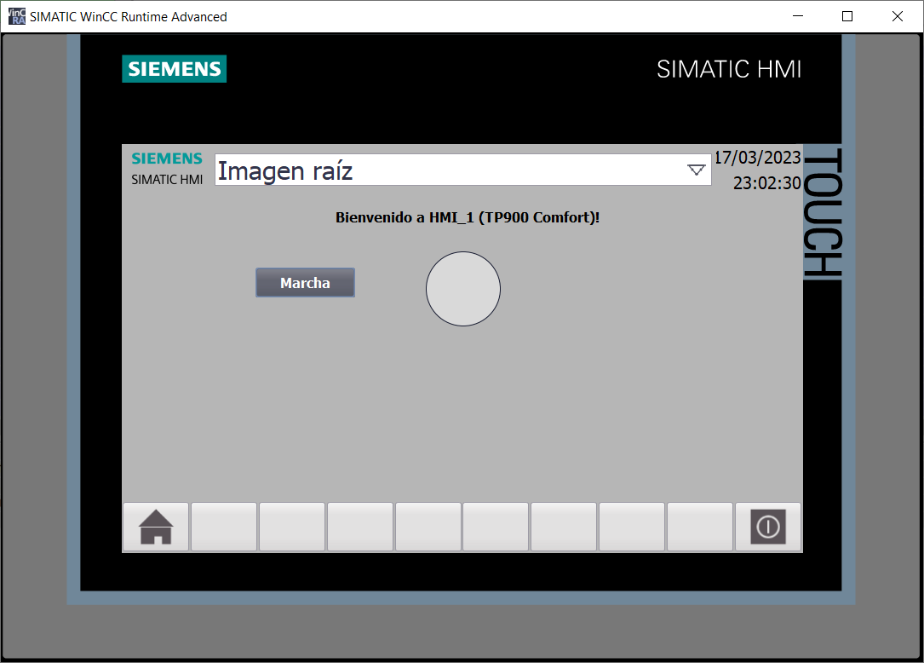
10.- Comunicaciones seguras OPC-UA
PLC server HMI TP900 Client
HMI TP900 Comfort CLIENT
S7 1200 SERVER

Slide 35
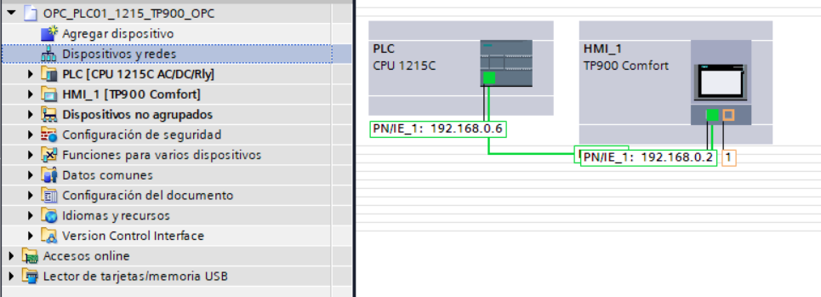
10.- Comunicaciones seguras OPC-UA
PLC server HMI client
PLC Server - OPC UA- HMI Client

Slide 36
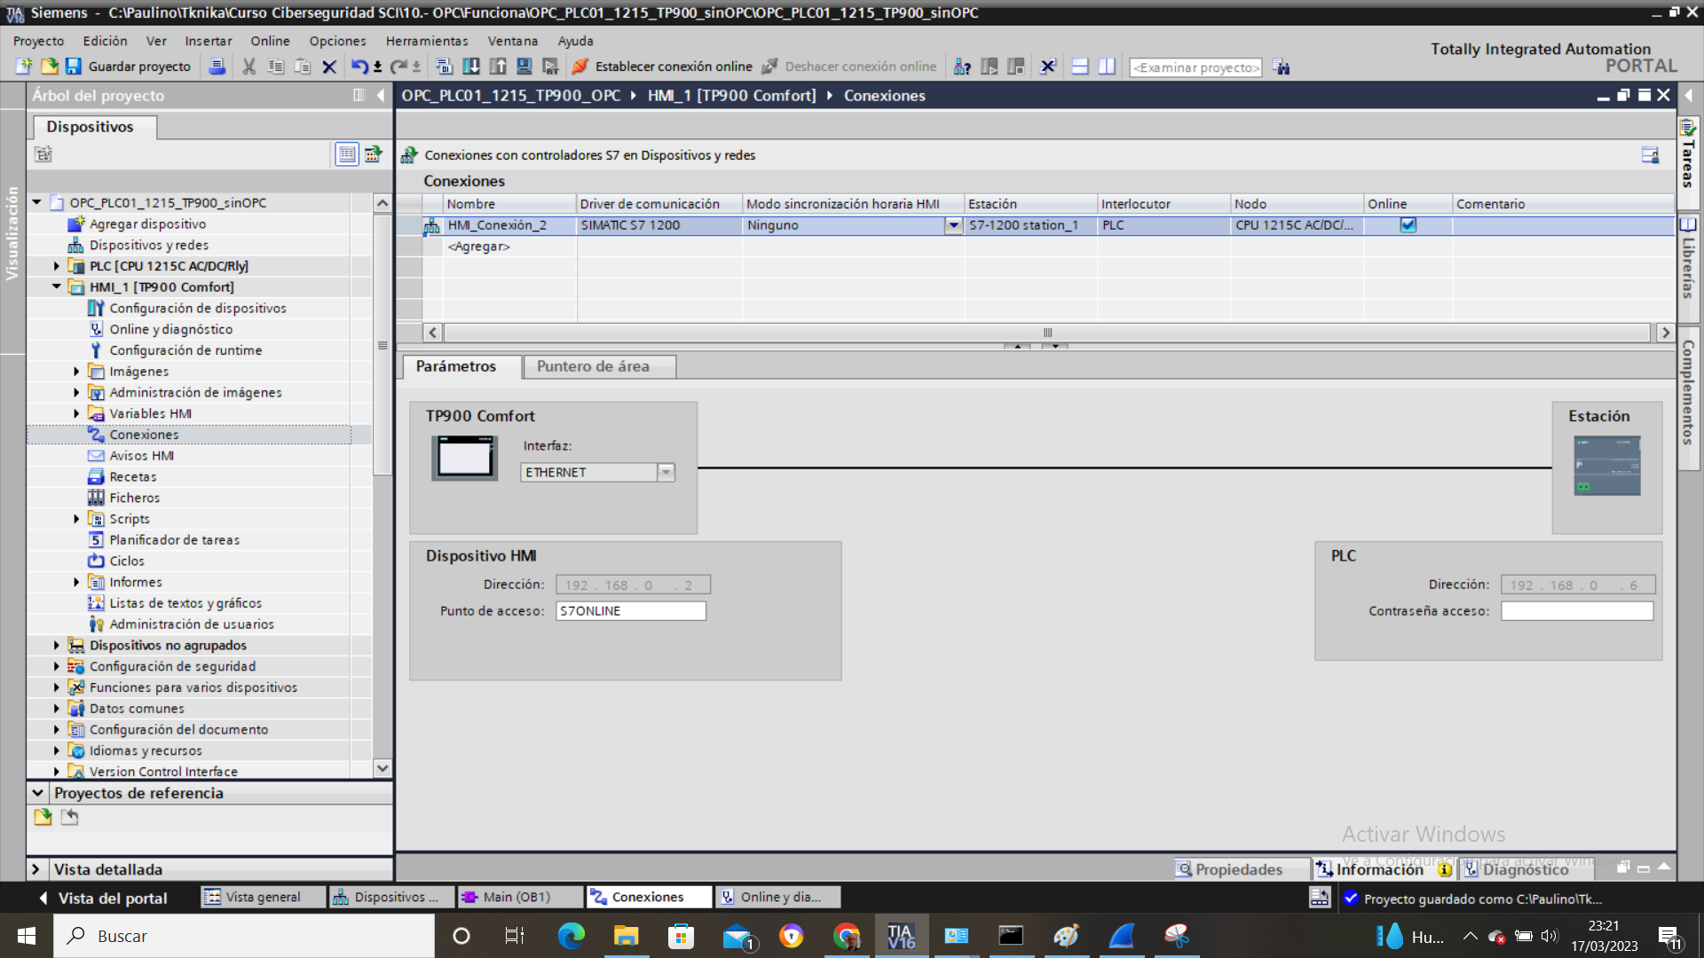
10.- Comunicaciones seguras OPC-UA
PLC server HMI client

Slide 37
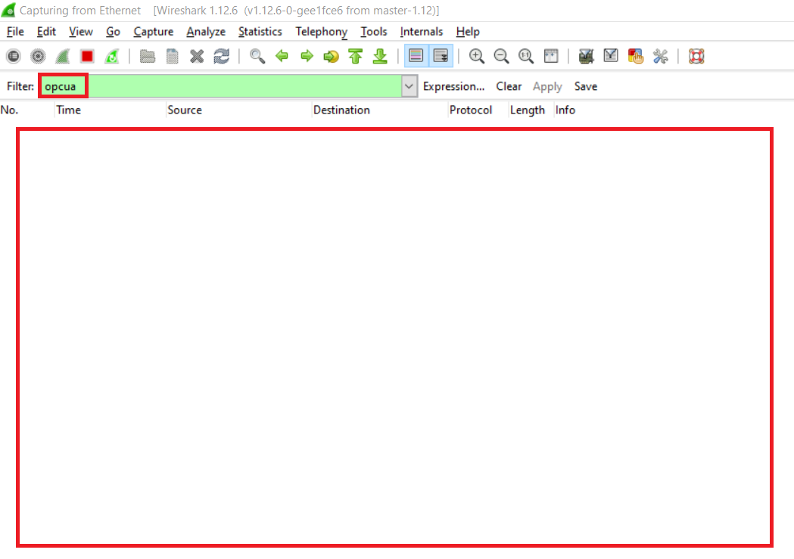
10.- Comunicaciones seguras OPC-UA
PLC server HMI client

Slide 38
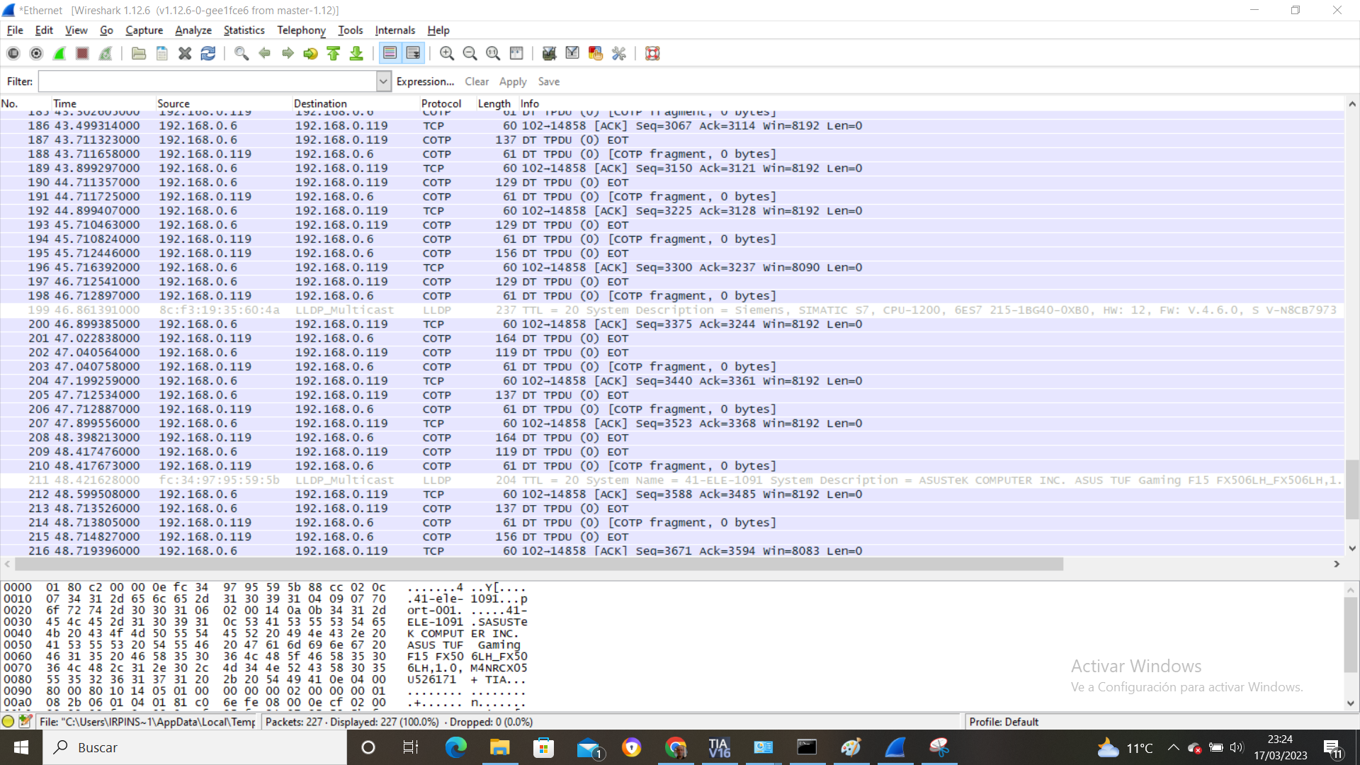
10.- Comunicaciones seguras OPC-UA
PLC server HMI client

Slide 39
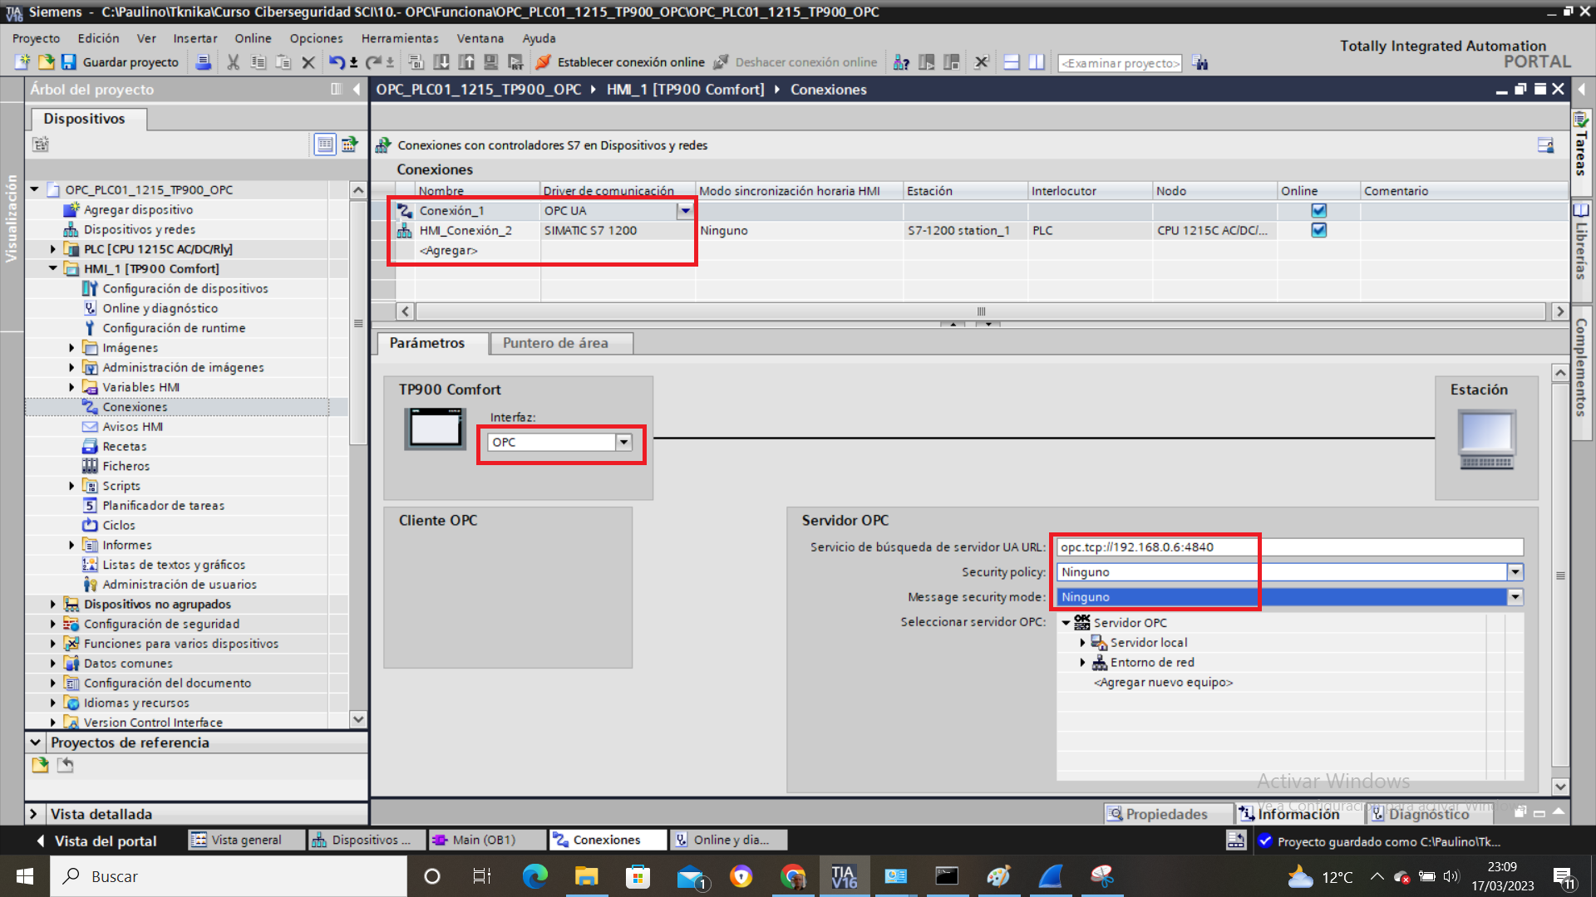
10.- Comunicaciones seguras OPC-UA
PLC server HMI client

Slide 40
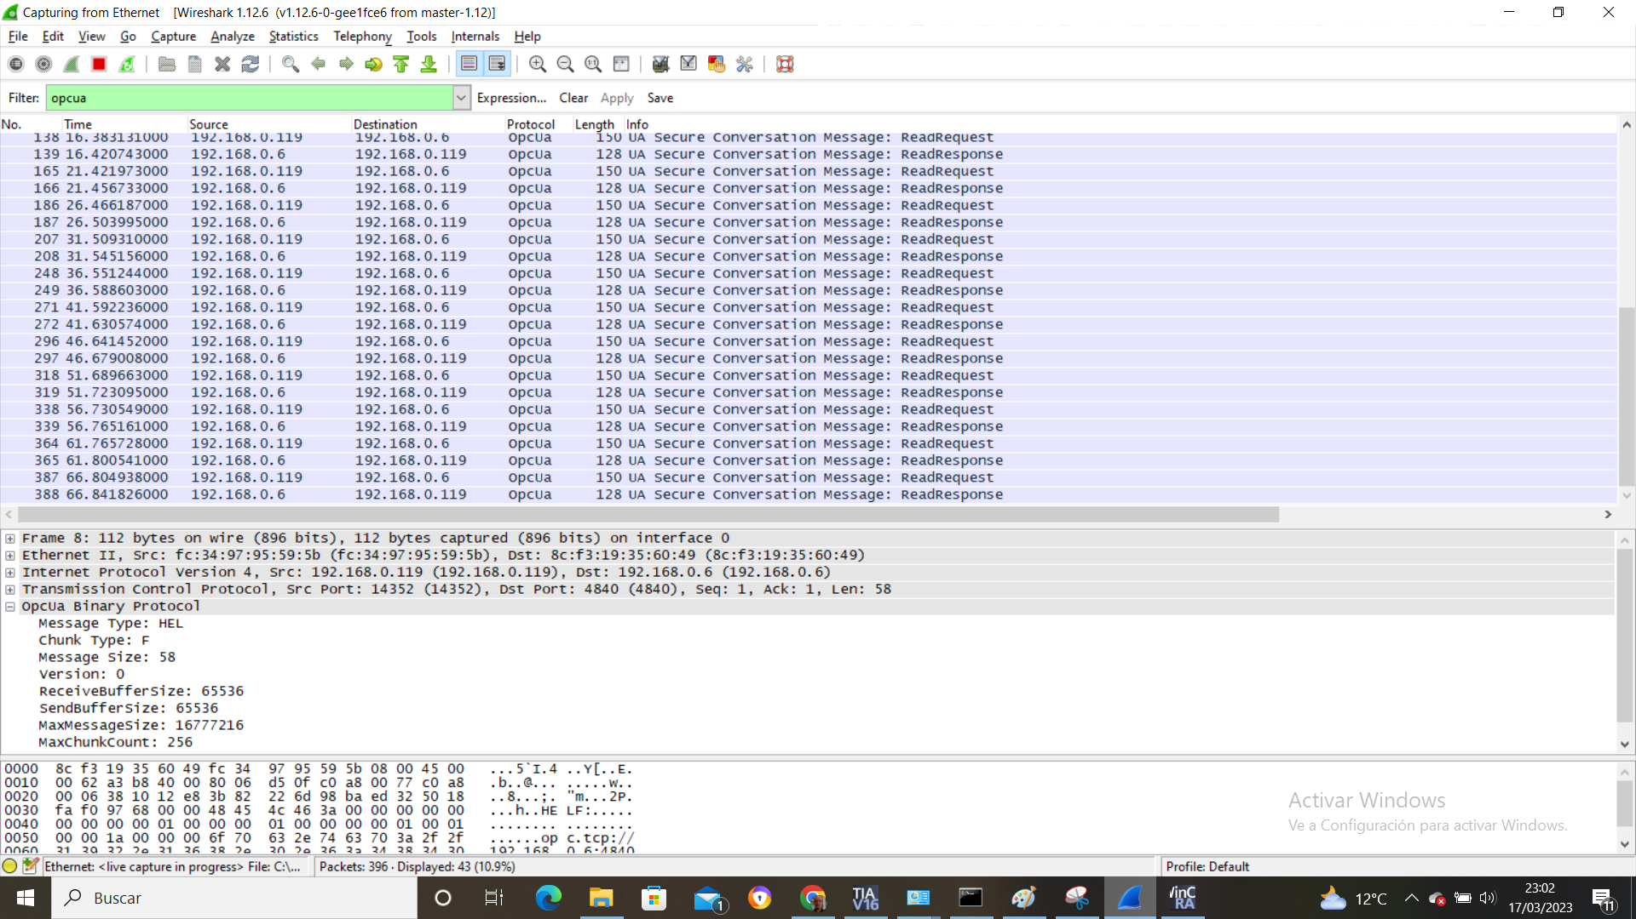
10.- Comunicaciones seguras OPC-UA
PLC server HMI client

Slide 41

10.- Comunicaciones seguras OPC-UA
PLC server HMI client

Slide 42
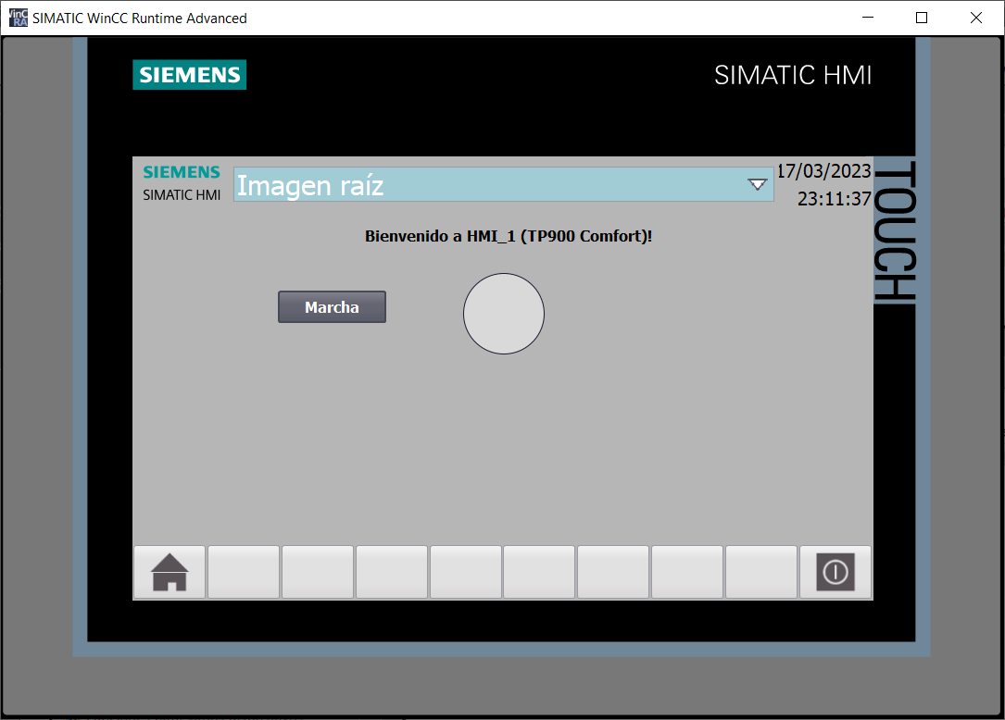
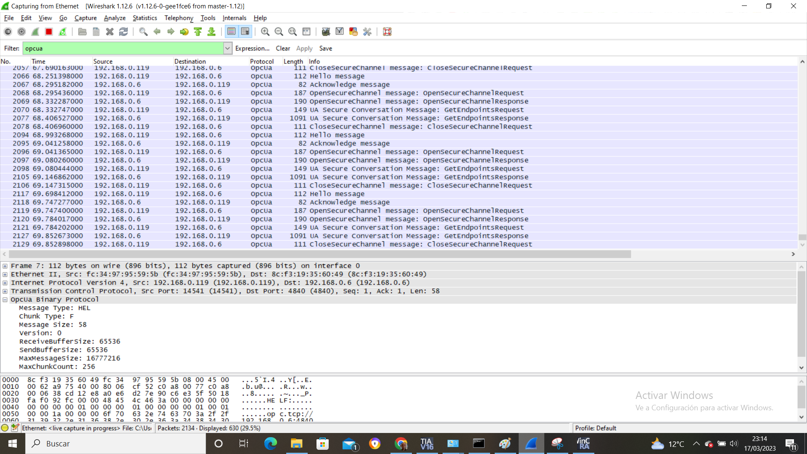
10.- Comunicaciones seguras OPC-UA
PLC server HMI client

Slide 43
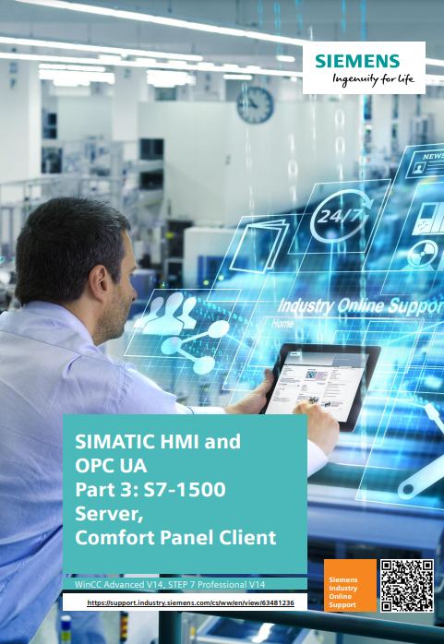
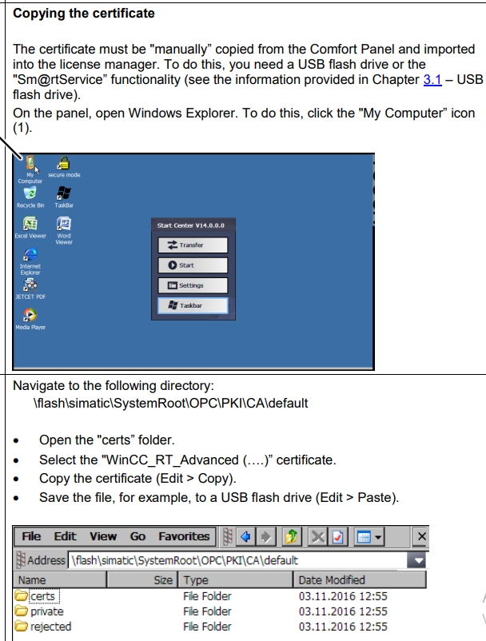

10.- Comunicaciones seguras OPC-UA
PLC server HMI client

Slide 44
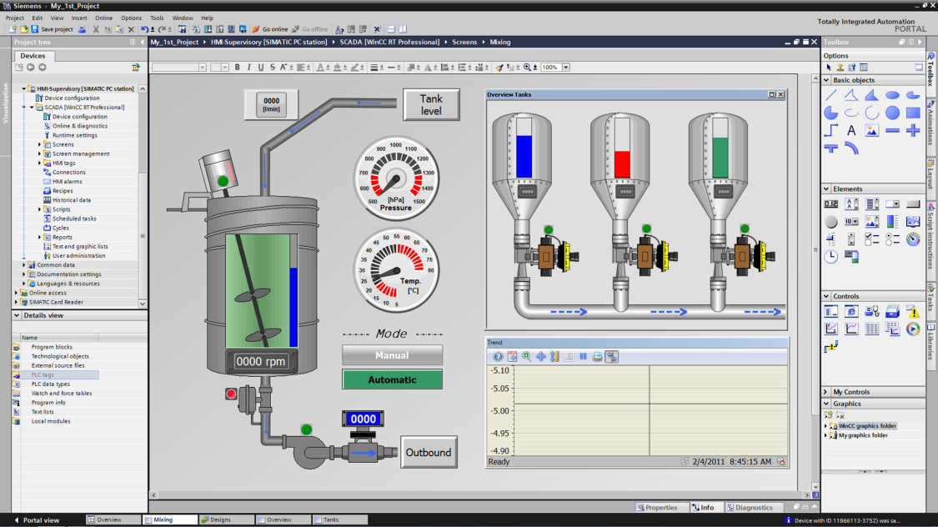
10.- Comunicaciones seguras OPC-UA
PLC server WinCC client
WinCC client
S7 1200 SERVER

Slide 45

10.- Comunicaciones seguras OPC-UA
PLC server WinCC client

Slide 46



10.- Comunicaciones seguras OPC-UA
PLC server WinCC client

Slide 47

10.- Comunicaciones seguras OPC-UA
PLC server PLC client
S7 1500 CLIENT
S7 1200 SERVER

Slide 48
10.- Comunicaciones seguras OPC-UA
PLC server PLC client
OPC UA
S7 1500 CLIENT
S7 1200 SERVER

Slide 49

10.- Comunicaciones seguras OPC-UA
PLC server PLC client

Slide 50

10.- Comunicaciones seguras OPC-UA
PLC server PLC client

Slide 51

10.- Comunicaciones seguras OPC-UA
PLC server PLC client

Slide 52

10.- Comunicaciones seguras OPC-UA
PLC server PLC client

Slide 53

10.- Comunicaciones seguras OPC-UA
PLC server PLC client

Slide 54


10.- Comunicaciones seguras OPC-UA
PLC server PLC client

Slide 55

10.- Comunicaciones seguras OPC-UA
PLC server PLC client

Slide 56

10.- Comunicaciones seguras OPC-UA
PLC server Node red OPC client

Slide 57

10.- Comunicaciones seguras OPC-UA
PLC server Data Base client > MES/ERP

